Slide 1





Giáo án làm quen văn học
Đề Tài: Truyện “ Cây táo”

Slide 2








Kể chuyện :
CÂY TÁO

Slide 3
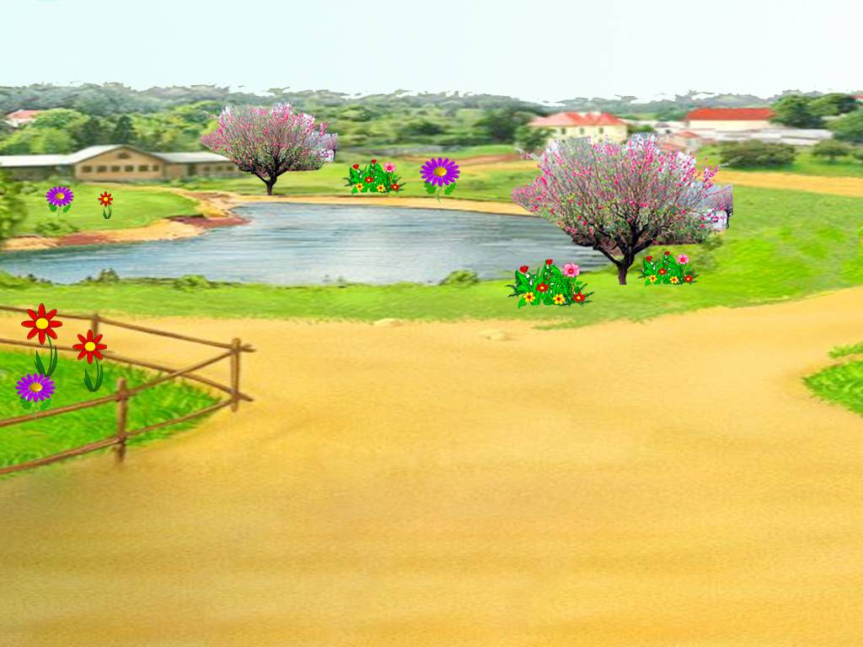

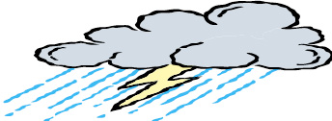
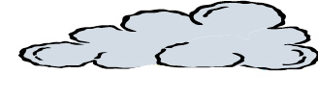
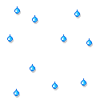
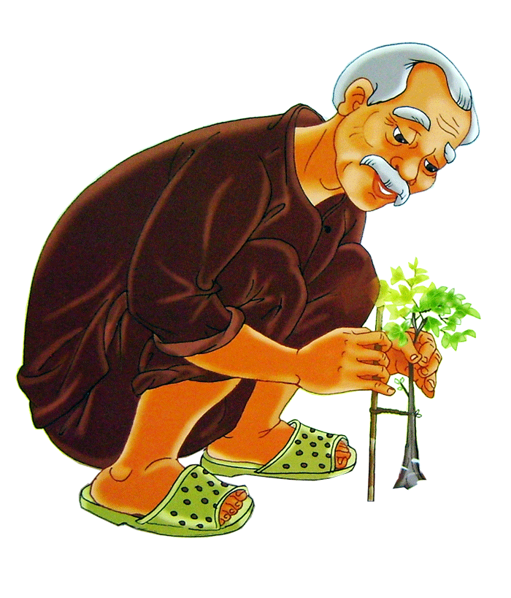
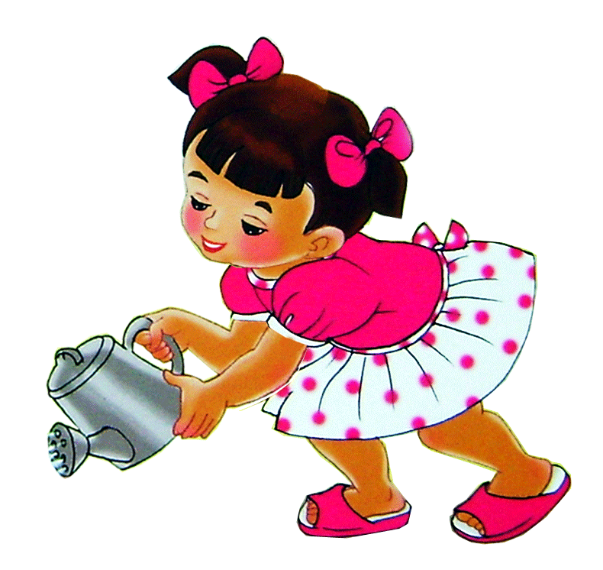


Slide 4
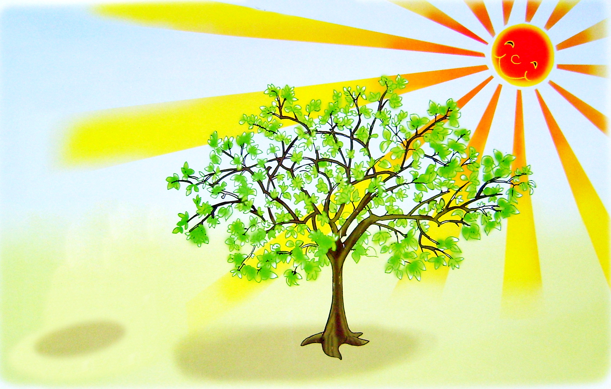

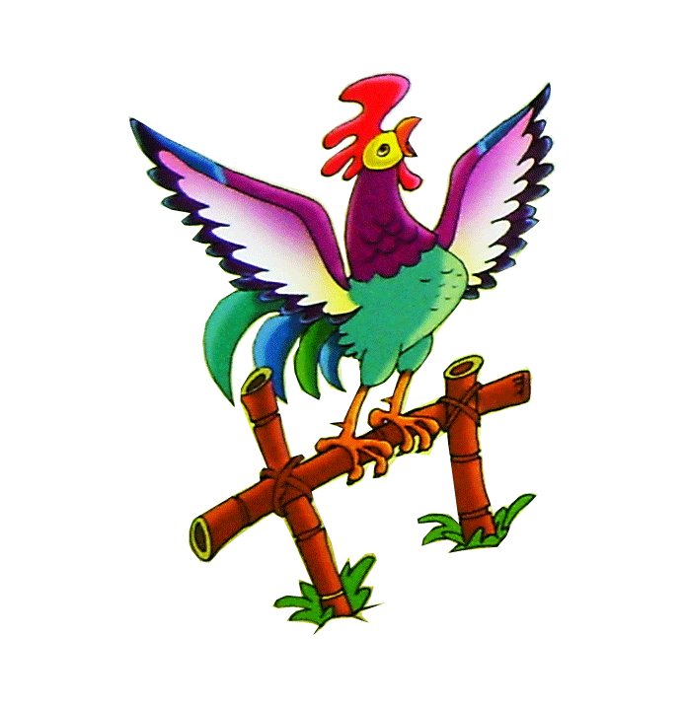

Slide 5
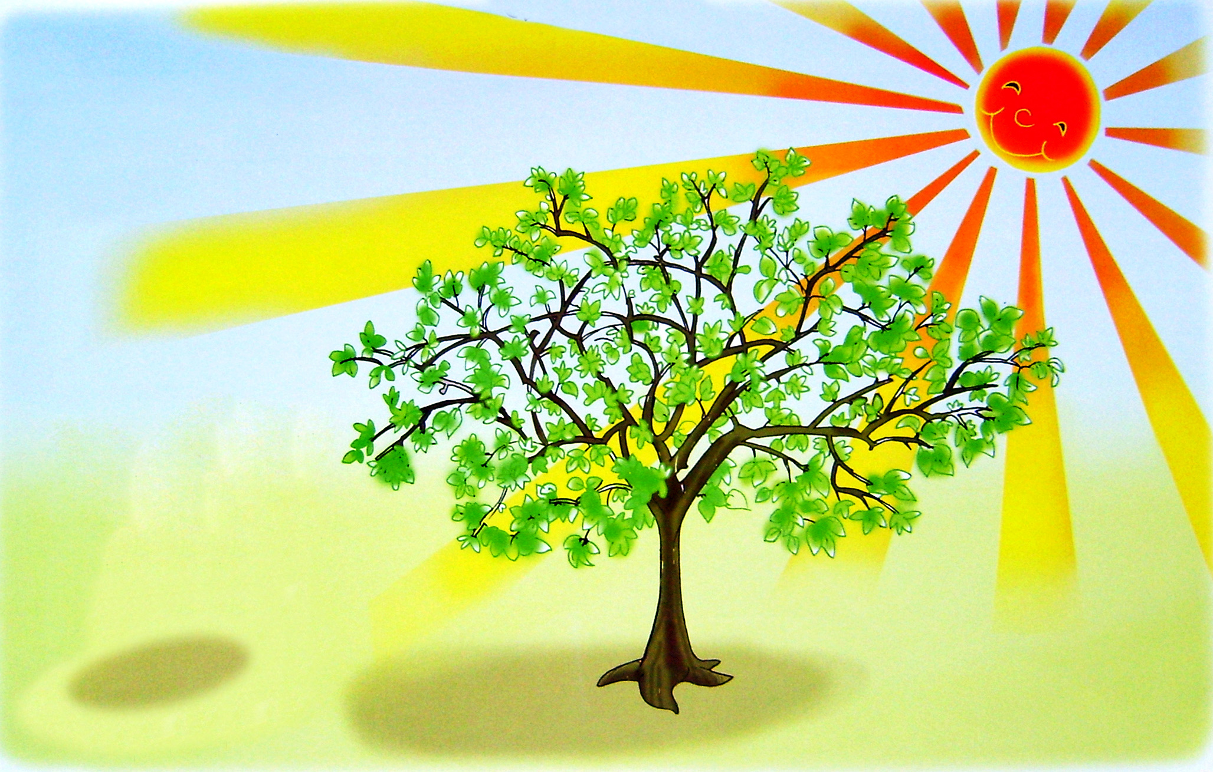





Slide 6

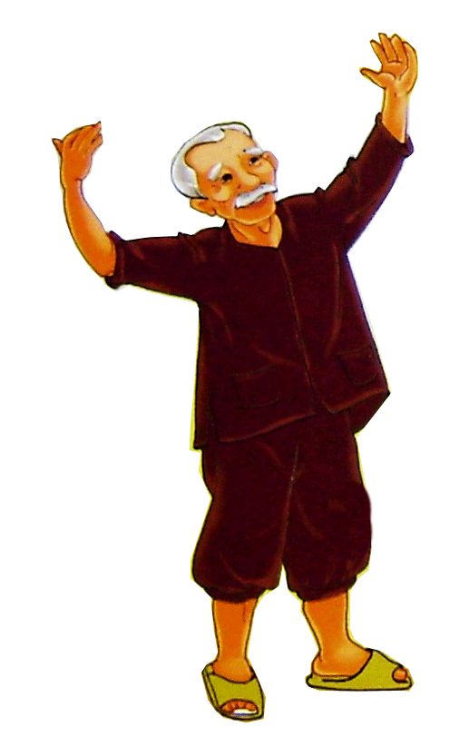

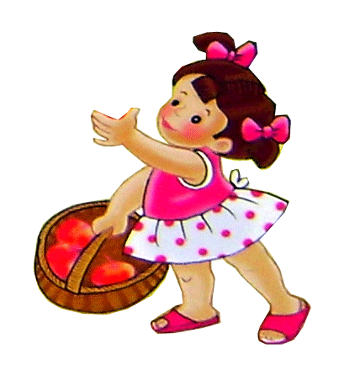

Slide 7
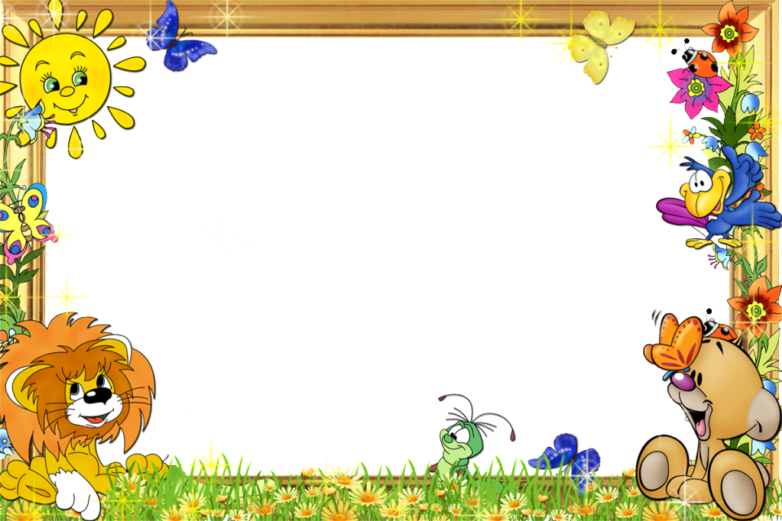
Đàm thoại - Trích dẫn

Slide 8
Cô vừa kể cho chúng mình nghe chuyện gì ?

Slide 10
Đây là ai ? Ông đang làm gì?

Slide 11
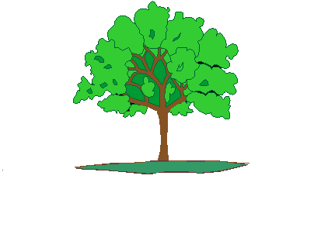
Đây là ai ? Bé đang làm gì?

Slide 12
Gà trống, bướm nói gì với cây?

Slide 14
Đây là gì?

Slide 15
Đây là quả gì?

Slide 16

Giáo dục trẻ biết chăm sóc, tưới nước cho cây mau lớn
Không ngắt lá bẻ cành…

Slide 17
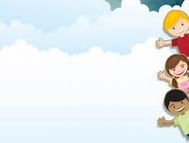
Kết thúc:
Nhận xét, chuyển hoạt động

